Slide 1
DMZ區爬蟲程式架構規劃
大數據分析部

Slide 2
正式環境資料傳輸路線及架構
EMIS爬蟲資料夾結構
待討論項目及結論
環境需求
現有爬蟲程式
其餘程式及檔案
新爬蟲程式上線注意事項
附件 - 1

Slide 3
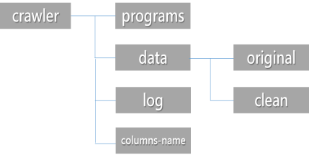
正式環境資料傳輸路線及架構
Internet
DMZ
EMIS_AP
EMIS_WEB
EMIS_AP
Port:80、443
IP:Any
金控Proxy
Shell Script
EMISWEB01
EMISAP
10.168.3.84
172.16.234.42
Shell Script
Shell Script
Intranet
SIIFM
ODSDB
HADOOP
SIIFM01P
SIIFM02P
Informatica
PSID
HDFS
172.18.219.11
172.18.219.12
172.16.99.136
172.16.234.27
/etlfs/infa_shared/SrcFiles (清洗過資料)
…/some_dir (原始資料)
已確定之資料傳輸方向
未確定之資料傳輸方向

Slide 4
EMIS爬蟲資料夾結構
crawler
programs
data
original
log
clean
columns-name
爬下來的資料先存一份在original資料夾，再存一份清理過的資料在clean資料夾
每份資料名稱以時間區隔
清洗過資料皆為csv檔；原始資料皆為Jso
以Shell Script定時將clean裡的資料搬到SIIFM的…/SrcFiles及HADOOP上

Slide 5
待討論項目(一)
資料從DMZ傳輸到INTRANET的方式
Clean
SIIFM:/etlfs/infa_shared/SrcFiles
Original
EMIS_WEB:…/some_dir
清洗過資料從EMIS:…/Clean送到SIIFM:/etlfs/infa_shared/SrcFiles的方式
預計寫Script放在EMIS，並利用Crontab定時將資料搬到SIIFM
原始資料從EMIS:…/Original送到SIIFM:…/Some_dir的方式
是否寫Script搬資料到SIIFM
或只留在EMIS
存放原始資料的資料夾結構

Slide 6
待討論項目(一) – 結論
資料從DMZ傳輸到INTRANET的方式
DMZ
EMIS_AP
Intranet
EMIS_WEB
EMIS_AP
HADOOP
EMISWEB01
EMISAP
HDFS
10.168.3.84
Shell Script
172.16.234.42
Shell Script
172.16.234.27
資料傳輸方向：
清洗過資料從EMIS_WEB:/home/emis_ap/crawler/data/clean/<爬蟲所屬資料夾>送到EMIS_AP:/tmp/tmp_dir/，再送到HADOOP:/tmp/tmp_dir/，最後以HADOOP指令將資料PUT到HDFS，並以HIVE指令建立HIVE TABLE
原始資料存放於EMIS_WEB:/home/emis_ap/crawler/data/original/<爬蟲所屬資料夾> ，不做傳輸
資料傳輸方式：
以Crontab執行Shell Script dmz2hdfs.sh，每天傳輸一次資料，此Shell Script放於EMIS_WEB:/home/emis_ap/crawler/，並由start-dmz2hdfs.sh驅動
start-dmz2hdfs.sh會偵測/home/ODPE/crawler/data/data_path將指定檔案傳輸至HDFS

Slide 7
待討論項目(二)
爬蟲程式相關事項
爬蟲程式所需環境
Python版本
第三方套件需求
Requests、BeautifulSoup、pandas、numpy
爬蟲程式於Programs資料夾的存放架構
是否呼叫副程式
全部存放於同一目錄或每隻程式分開存放於獨立目錄
爬蟲程式命名

Slide 8
待討論項目(二) – 結論
爬蟲程式相關事項
爬蟲程式所需環境
Python版本：3.6.5
第三方套件需求
主要套件：Requests、BeautifulSoup、pandas、numpy
安裝上述套件前需額外安裝之套件：
certifi、urllib3、idna、chardet為requests所需
soupsieve為BeautifulSoup所需
setuptools_scm、 six、 python-dateutil、 pytz、 Cython為pandas所需
爬蟲程式於Programs資料夾的存放架構
全部存放於同一目錄/home/emis_ap/crawler/programs/*.py
若爬蟲程式需呼叫附程式，則存放於/home/crawler/programs/<爬蟲程式名稱>/*.py
爬蟲程式命名
命名方式以爬取目標或網站命名
爬下來的檔案以<爬蟲程式名稱>[_<用途>]_<YYYYMM[DD]>.csv格式命名，中括號非必填

Slide 9
待討論項目(三)
資料格式相關
crawler
programs
data
original
log
clean
columns-name
原始資料應包含之資訊
原始資料存放於original資料夾，並在資料夾中建立相對應爬蟲程式產資料的資料夾
討論需保留資訊
討論所需欄位及欄位名稱
清洗後資料應該包含之資訊
清洗後資料存放於Clean資料夾，並在資料夾中建立相對應爬蟲程式產資料的資料夾
討論所需欄位及欄位名稱
討論清洗程度

Slide 10
待討論項目(三) – 結論
資料格式相關
crawler
programs
data
original
log
clean
columns-name
原始資料應包含之資訊
原始資料存放於original資料夾，並在資料夾中建立相對應爬蟲程式產資料的資料夾 …/original/<爬蟲程式名稱>
原始資料皆以json格式存放於…/original/<爬蟲程式名稱>/，欄位名稱皆為英文，並以爬蟲程式命名
清洗後資料應該包含之資訊
清洗後資料存放於Clean資料夾，並在資料夾中建立相對應爬蟲程式產資料的資料夾 …/clean/<爬蟲程式名稱>
清洗後資料皆以csv格式存放於…/clean/<爬蟲程式名稱>/，欄位名稱皆為英文，並以<爬蟲程式名稱>[_<用途>]_<YYYYMM[DD]>.csv格式命名

Slide 11
待討論項目(四)
資料從SIIFM到ODS及Hadoop
SIIFM
ODSDB
Hadoop
SIIFM01P
SIIFM02P
Informatica
PSID
HDFS
172.18.219.11
172.18.219.12
172.16.99.136
172.16.234.27
清洗後資料以Informatica程式，藉由TWS排程定時將資料從…/SrcFIles送到資料庫
清洗後資料存放至Hadoop的方式
先入ODSDB再以Sqoop送進Hadoop
直接從…/SrcFiles以Script送進Hadoop

Slide 12
待討論項目(四) – 結論
資料從SIIFM到ODS及Hadoop
DMZ
EMIS_AP
Intranet
EMIS_WEB
EMIS_AP
HADOOP
EMISWEB01
EMISAP
HDFS
10.168.3.84
Shell Script
172.16.234.42
Shell Script
172.16.234.27
資料傳輸過程不經過SIIFM，改為EMIS_WEB→EMIS_AP→HADOOP
詳細方式參見「待討論項目(一) – 結論」

Slide 13
待討論項目(五)
程式發生錯誤之處理方式
爬蟲程式執行過程中的任何ERROR皆用try/except的方式接住並通知相關人等
將錯誤訊息存於文字檔並存放於original資料夾中
產生之Log寄給相關人員
若EMIS有設定Mail server則直接在EMIS寄出
若EMIS無Mail server則寫Script將log傳至SIIFM再寄出

Slide 14
待討論項目(五) – 結論
程式發生錯誤之處理方式
爬蟲程式執行過程中的任何ERROR皆用try/except的方式接住並通知相關人等
使用Python原生套件logging產生爬蟲程式執行過程的log，並建立 …/crawler/log /<爬蟲程式名稱>目錄存 放爬蟲程式執行過程所產生的log
產生之Log寄給相關人員
若EMIS有設定Mail server則直接在EMIS寄出
若EMIS無Mail server則寫Script將log傳至SIIFM再寄出

Slide 15
環境需求
Linux環境需求及Python版本及套件需求
需安裝軟體(套件) | 版本 | 備註
Python3 | 3.6.5
gcc |  | 安裝pandas需要
gcc-c++.x86_64 |  | 安裝pandas需要
python-devel |  | 安裝pandas需要

Slide 16
Python套件需求
所需第三方Python套件及各套件相依關係
套件名稱 | 版本 | 相依套件
requests | 2.22.0 | certifi=2019.9.11、urllib3=1.25.6、idna=2.8、chardet=3.0.4
BeautifulSoup4 | 4.6.0 | soupsieve=1.9.4
numpy | 1.17.1
pandas | 0.25.1 | setuptools_scm=3.3.3、 six=1.12.0、 python-dateutil=2.8.0、 pytz=2019.2、 Cython=0.29.13

Slide 17
現有爬蟲程式
程式名 | 執行頻率 | 相關存放位置 | 備註
taiwanbuying_monthly.py | 1/m | 程式路徑：…/programs/ 原始資料：…/data/original/taiwanbuying_monthly/ 清洗資料：…/data/clean/taiwanbuying_monthly/
data_gov_corp_tax.py | 1/m | 程式路徑：…/programs/ 原始資料：…/data/original/data_gov_corp_tax/ 清洗資料：…/data/clean/data_gov_corp_tax/ | 會產生三個檔案
pcc_gov.py | 1/d | 程式路徑：…/programs/ 原始資料：…/data/original/pcc_gov/ 清洗資料：…/data/clean/pcc_gov/
google_search | 1/m | 程式路徑：…/programs/google_search 原始資料：…/data/original/pcc_gov/ 清洗資料：…/data/clean/pcc_gov/ | 需呼叫副程式trie.py 爬取過程需參考…/programs/google_search/input_data/mlist及…/data/history/google_search/google_search_history

Slide 18
其餘程式及檔案
程式名 | 執行頻率 | 相關存放位置 | 用途
dmz2hdfs.sh | 1/d | 存放路徑：…/crawler/data/ | 將檔案從DMZ最終搬至HDFS並創建HIVE TABLE；執行過程中會將檔案傳輸過程的LOG寫入…/crawler/log/dmz2hdfs.log
start-dmz2hdfs.sh | 1/d | 存放路徑：…/crawler/data/ | 讀取data_path，並將絕對路徑作為參數執行dmz2hdfs.sh
data_path | 1/d | 存放路徑：…/crawler/data/ | 由每支爬蟲程式於每次執行完畢時將「欲放入HDFS的檔案」絕對路徑APPEND寫進該檔案中

Slide 19
新爬蟲程式上線注意事項
爬蟲程式名稱以目的或目標網站名稱命名(e.g. pcc_gov.py)，並存放於/home/emis_ap/crawler/programs/
爬下來的檔案以爬蟲程式、用途及時間命名<爬蟲程式名稱>[_<用途>]_<YYYYMM[DD]> (e.g. pcc_gov_20191105.csv)，包含原始資料、清洗過資料及LOG
由該爬蟲程式自行以爬蟲程式名稱建立存放資料的資料夾於/home/emis_ap/crawler/data/clean/及/home/emis_ap/crawler/data/original/ (e.g. /home/emis_ap/crawler/data/origin/pcc_gov)
原始資料以json格式存放於…/original/pcc_gov/，清洗過資料以csv格式存放於…/clean/pcc_gov/
每支爬蟲程式將「欲放入HDFS的檔案」絕對路徑APPEND寫進/emis_ap/crawler/data/data_path中(e.g. /home/emis_ap/crawler/data/clean/pcc_gov/pcc_gov.csv)
若爬蟲程式需呼叫副程式，則建立該爬蟲之資料夾，並將程式放於該資料夾中，如home/emis_ap/crawler/programs/google_search/，裡面放google_search.py及trie.py
若爬蟲執行過程中需存放歷史資料作為爬取過程識別是否重複爬取，則將該資料存放於home/emis_ap/crawler/data/history/google_search/

Slide 20
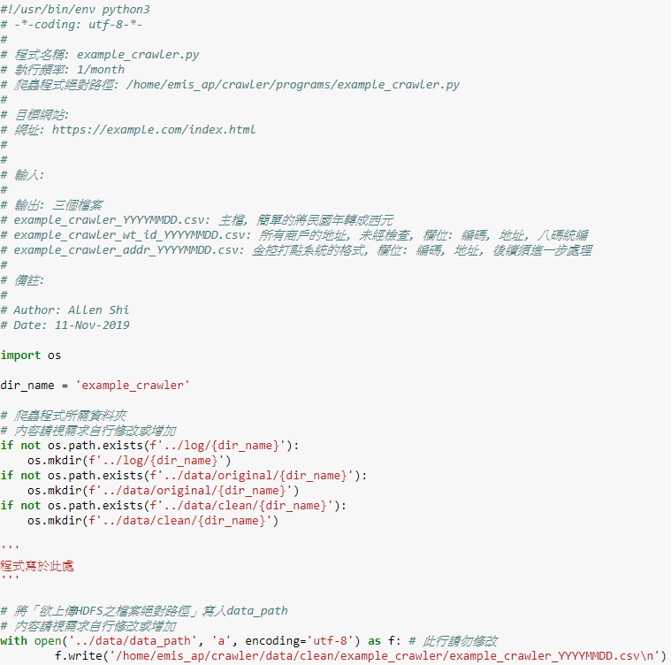
附件 - 1
請參考此公版撰寫程式
需記錄爬蟲程式相關資訊
建立爬蟲所需資料夾
將欲上傳HDFS之檔案絕對路徑寫於data_path

